Slide 1
TRƯỜNG TH ĐOÀN NGHIÊN
NHIỆT LIỆT CHÀO MỪNG
QUÝ THẦY CÔ VỀ DỰ GIỜ
Môn: TOÁN – LỚP 2B
Giáo viên:Phạm Thị Lai

Slide 2
Trò chơi
“Thỏ tìm đường đến trường”

Slide 3
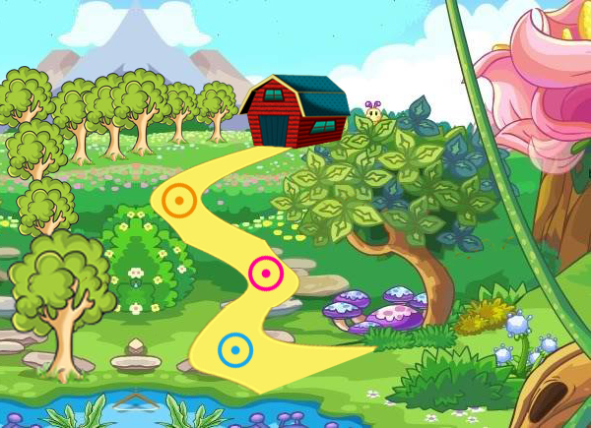
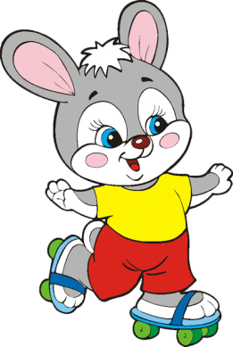
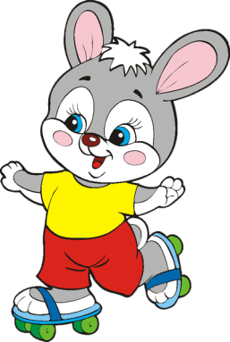
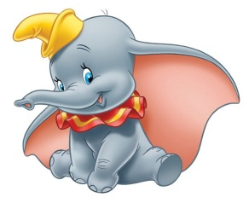
4
4
x
1
=
4
:
1
=
4

Slide 4
2 x 0 =
0
0 x 2 =
0

Slide 5
Muốn tính chu vi hình tam giác, tứ giác ta làm như thế nào ?

Slide 6
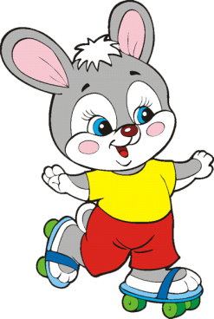

Slide 7
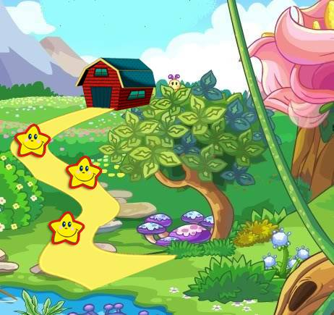
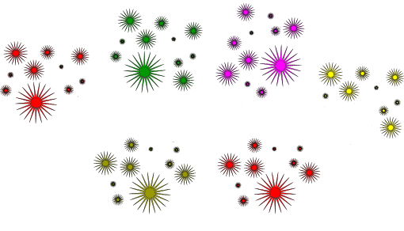
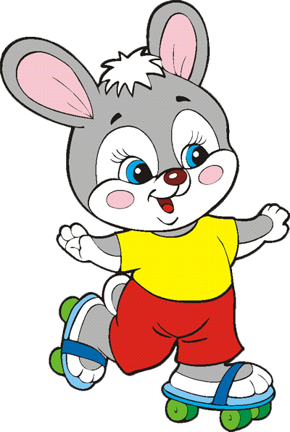
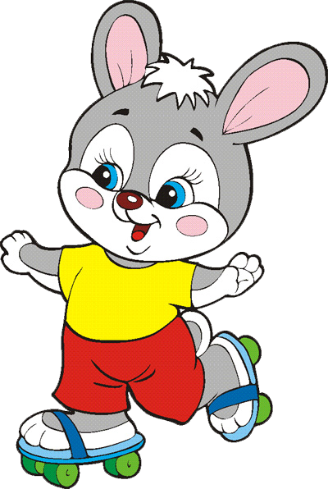

Slide 8
Thứ tư ngày 31 tháng 3 năm 2021
Toán
Luyện tập
Bài 1: Tìm x
a) X : 4 = 5
b) X x 3 = 27
X = 5 x 4
X = 20
X = 27 : 3
X = 9

Slide 9
Thứ tư ngày 31 tháng 3 năm 2021
Toán
Luyện tập
Bài 2: Tính (theo mẫu)
3 cm x 2 = 6cm
3 dm x 4 =
12 dm
15 l
5 l x 3 =
3 dm
5 l
6 cm : 2 = 3cm
12 dm : 4 =
15 l : 3 =

Slide 10
Thứ tư ngày 31 tháng 3 năm 2021
Toán
Luyện tập
Bài 3:
Người ta xếp đều 24 chiếc cốc vào 4 hộp.
Hỏi mỗi hộp có mấy chiếc cốc?
Tóm tắt:
4 hộp : 24 chiếc cốc
1 hộp : … chiếc cốc?

Slide 11
Thứ tư ngày 31 tháng 3 năm 2021
Toán
Luyện tập
Bài 3:
Tóm tắt:
4 hộp : 24 chiếc cốc
1 hộp : … chiếc cốc
Bài giải:
Số chiếc cốc trong 1 hộp là.
24 : 4 = 6 (chiếc cốc )
Đáp số: 6 chiếc cốc

Slide 12
Thứ tư ngày 31 tháng 3 năm 2021
Toán
Luyện tập
DẶN DÒ
1. Về nhà làm lại bài 3 trang 135 vào vở.
2. Xem trước bài Luyện tập chung.

Slide 13
CẢM ƠN CÔ VÀ CÁC BẠN
ĐÃ ĐẾN DỰ TIẾT DẠY

